Slide 1
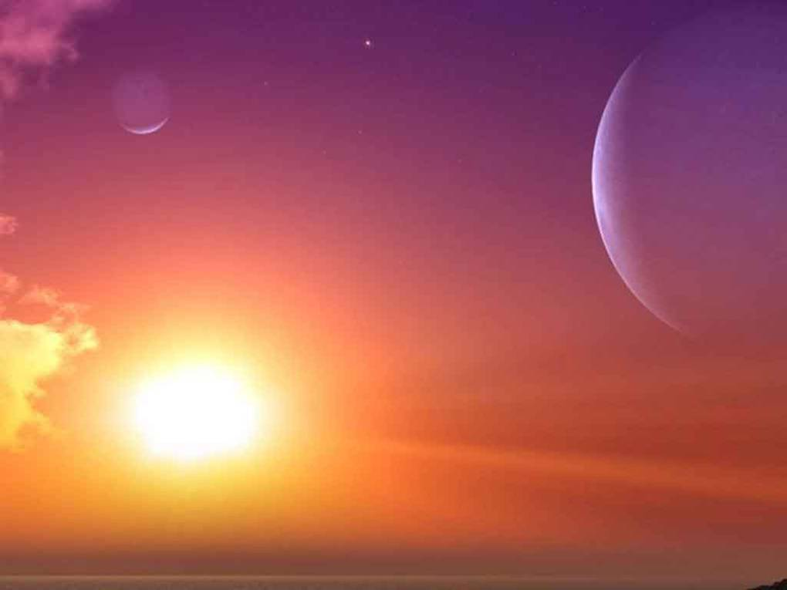


¿DE VERDAD ESTUVIMOS EN LA LUNA?
JOSE LUIS

Slide 2
¿De verdad estuvimos en la Luna?
El mito de la conspiración

Slide 3
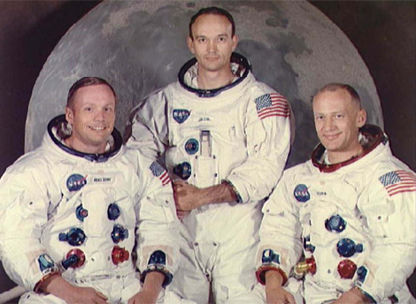

Slide 4
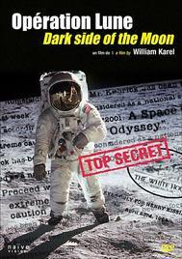

Slide 5

A 40 años de que ocurriera este acontecimiento, aún existen dudas que llevan a las personas a pensar que nunca ocurrió; el suelo lunar plano y las luces misteriosas son algunos de estas explicaciones
PASALAS TU

Slide 6
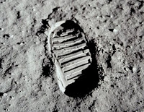

Slide 7
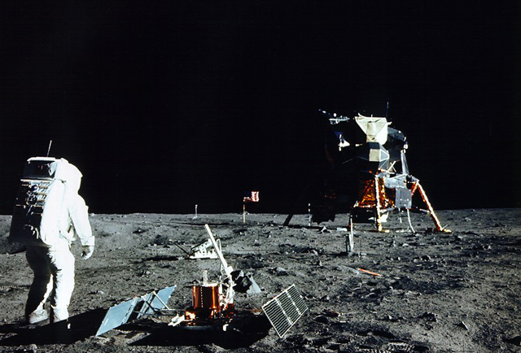

Slide 8
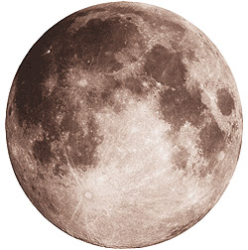

Slide 9
Existe en el mundo una sorprendente cantidad de personas que están convencidas de que el programa espacial 'Apolo' fue tan solo un montaje del Gobierno o el Ejército de EEUU. Estos numerosísimos teóricos de la conspiración tienen razón en una cosa: era casi imposible que la NASA lograra cumplir el compromiso, establecido por el presidente John Fitzgerald Kennedy, de pisar la Luna antes de la fecha límite anunciada. Es decir, antes de que acabara la década de los 60.
La palabra clave de la anterior oración es 'casi'. Si lo consiguió, fue en buena parte gracias a la buena suerte y a los inmensos presupuestos que manejaba, pero, sobre todo, gracias al talento y al esfuerzo de muchas personas. Así lo reconocieron en su momento sus propios enemigos de la Unión Soviética, quienes tenían capacidad para rastrear con sus antenas las naves de la NASA.
Quizá el recuerdo de militares leyendo la Biblia sobre la Luna o de heroicos llamamientos tipo «el fracaso no es una opción» sean demasiado anacrónicos para la sensibilidad actual, pero de ahí a no reconocer el talento de aquellos hombres, e incluso negar que su gesta tuviera lugar, hay un gran trecho por el que no deberíamos seguir caminando, aunque sólo sea por miedo a hacer el ridículo.
El 'Apolo' simbolizó para toda una generación el deseo de lograr una vida mejor. De un modo un tanto iluso se pensaba que en el siglo XXI los humanos viviríamos en la Luna o Marte, tendríamos cocinas y electrodomésticos inspirados en tecnología espacial e incluso habríamos entablado amistad con civilizaciones alienígenas.
Durante el rodaje de '2001: Una odisea del espacio', antes de que la tripulación real del astronauta Neil Armstrong llegara a la Luna, el director Stanley Kubrick intentó contratar un seguro que cubriera las pérdidas de la película en caso de que se produjera un contacto con extraterrestres antes de su estreno. Las aseguradoras no quisieron correr ese riesgo. Al recordar estas desmesuradas expectativas, puede que los resultados parezcan decepcionantes.

Slide 10
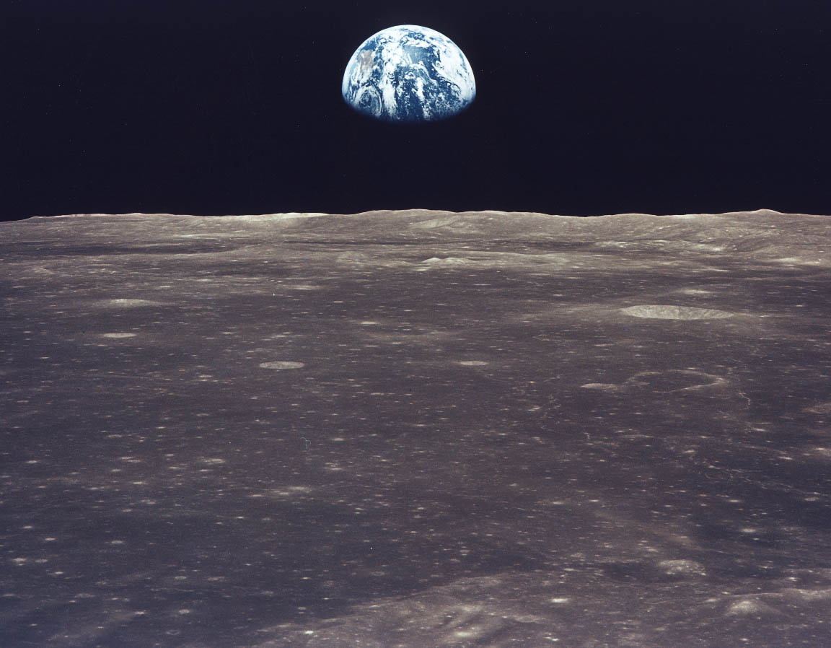

Slide 11
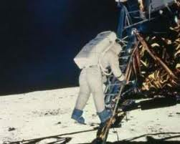

Slide 12
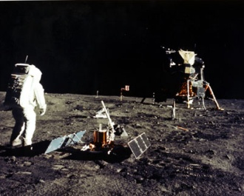

Slide 13
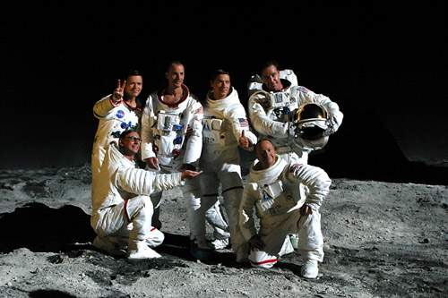

Slide 14
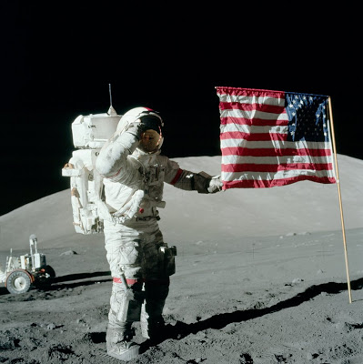
Maria Blyzinky, directora de astronomia del observatorio de Greenwich (Londres), afirma que en la luna, a falta de atmosfera las estrellas son totalmente visibles y tienen mayor brillo. Pero en esta imagen, no se ve ninguna. La Nasa se defiende diciendo que la luz solar era tan intensa que anulaba el de las estrellas. Si observa con detalle, las sombras son muy claras, permitiendo ver detalles del astronauta e incluso una insignia de Estados Unidos en la parte lateral del Modulo Lunar, esto es solo posible si estuvieran iluminados desde varios angulos.

Slide 15
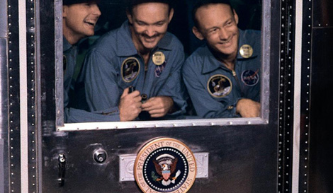

Slide 16
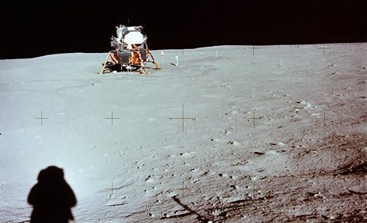

Slide 17
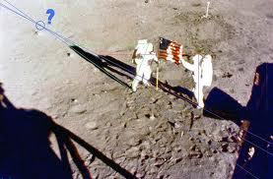

Slide 18
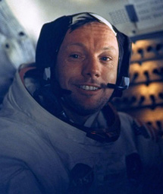
El acontecimiento del siglo y el que ha despertado mayor interés en la gente, fue sin dudas la llegada del hombre a la Luna, el 20 de julio de 1969. Sin embargo se empezó a especular que los inconvenientes técnicos sufridos en la misión del Apolo I, que se incendió en la cuenta atrás para el despegue, serían imposibles de solucionar en tan corto plazo (2 años).
Las fotografías tomadas por las misiones Apollo, los paseos lunares y algunos inconvenientes técnicos han sido descubiertos por investigadores y fotógrafos profesionales, quienes acusan a la nasa de fraude.

Slide 19
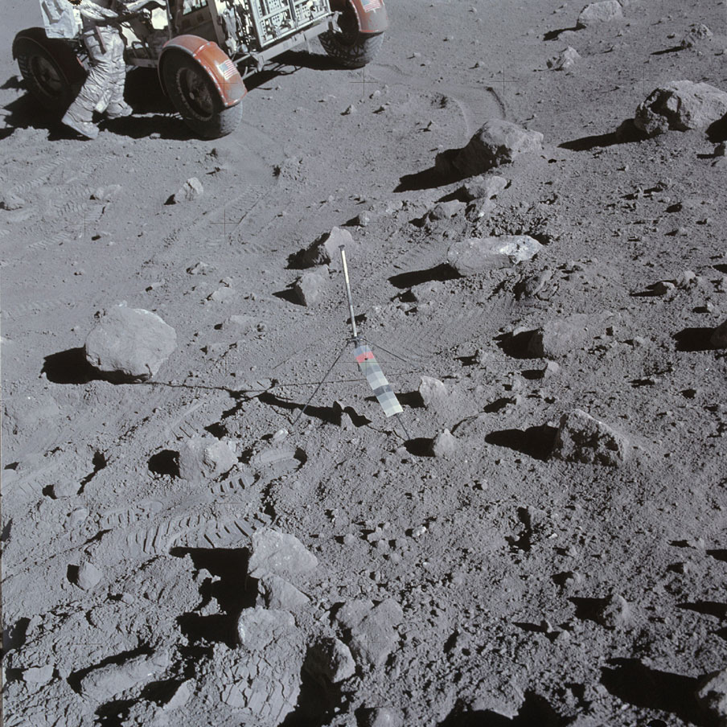

Slide 20
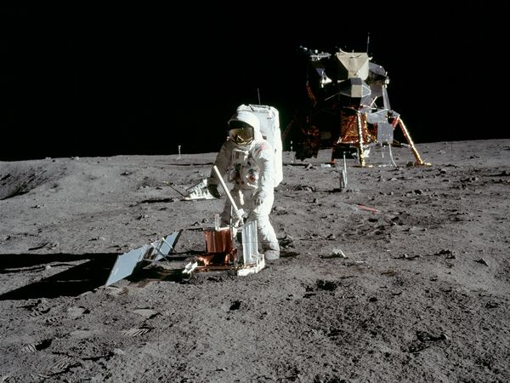

Slide 21
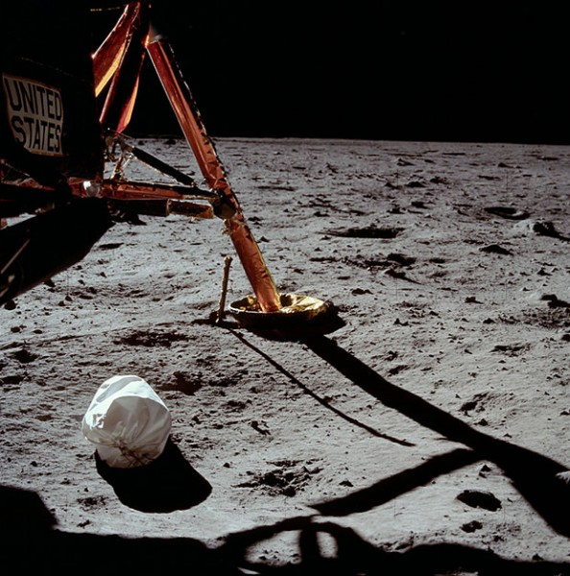

Slide 22
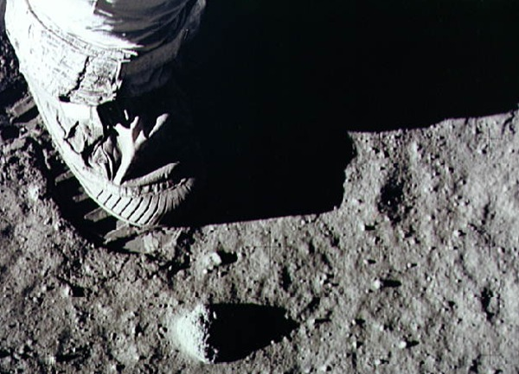

Slide 23
Sin embargo, muchas de las tecnologías que usamos a diario, desde los satélites de comunicaciones a las suelas de zapato transpirables, son fruto de la investigación espacial. En cuanto al contacto con otros seres, tampoco el balance es negativo. Solo hemos estudiado con cierta dedicación un planeta, Marte, y ya es posible afirmar que en él se dieron las condiciones perfectas para el desarrollo de la vida. No es lo mismo que encontrar hombrecillos verdes que solucionen todos nuestros problemas y traigan la paz a nuestro mundo. Aunque, dado el temprano estado de desarrollo de la exploración espacial, el resultado no podría ser mejor: no se puede ganar la liga jugando un solo partido.
Por encima de los intereses estratégicos de EEUU o de las peculiaridades históricas de la Guerra Fría, la exploración espacial está asociada en el imaginario colectivo al deseo de superación, la alta tecnología y el empleo del conocimiento en la resolución de problemas prácticos. Estas son las herramientas que nos permiten, entre otras cosas, vivir durante mucho más tiempo, y que nos pueden llevar, literalmente, a donde queramos, incluso a la Luna y más allá.
El programa 'Apolo' es el símbolo por excelencia de esta forma de ver la vida, aunque las teorías conspirativas pretendan convertir el desarrollo científico y tecnológico en un instrumento maligno, diseñado desde las altas esferas para controlar con engaños el pensamiento de los demás.
Pese a ello, es un caso al que se ha prestado muy poca antención desde el estamento científico, principalmente por tres motivos: se tiende a pensar que solo supersticiosos e ignorantes dudan de la llegada a la Luna; se considera un problema minoritario y, al tratarse de una discusión histórica, se cree que no perjudica el futuro de la investigación.

Slide 24
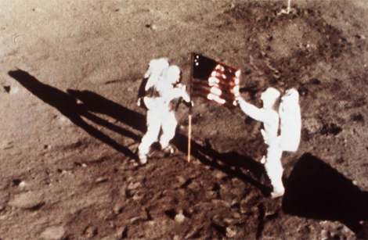

Slide 25
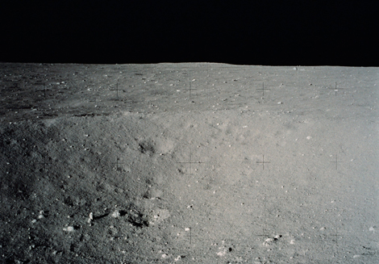
Las fotografías parecen hechas por un profesional del cine
Un enigma que sí está por resolver es por qué la acusación de que el programa lunar fue un fraude, pese a no tener fundamento alguno, sigue estando tan extendida. Circula, en cualquier caso, otra supuesta prueba de que todo fue un montaje, aún más absurda y también relacionada con las fotografías: ¿Cómo es posible que los astronautas captaran unas imágenes tan perfectas sin ser profesionales?, se preguntan algunos.
Esta acusación tiene el dudoso mérito de ser la que más desconocimiento muestra sobre la realidad del programa 'Apolo'. Basta estudiar durante unos minutos estas misiones para darse cuenta de que los astronautas, elegidos entre millones de ciudadanos por su habilidad e inteligencia, tuvieron que aprender a realizar operaciones bastante más complejas que tomar bellas imágenes de la Luna, sobre todo teniendo en cuenta que pasaron años entrenándose para ello y contaban con costosísimas cámaras diseñadas especialmente para la ocasión.

Slide 26
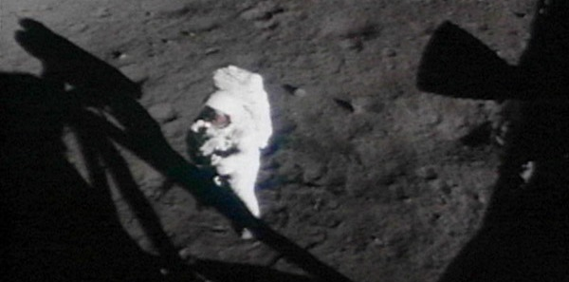

Slide 27
Buzz Aldrin, durante el primer paseo lunar de la misión Apolo 11. | NASA

Slide 28
El argumento que defienden quienes pretenden probar que todo fue un montaje es que los supuestos errores que vemos en las instantáneas fueron puestos adrede por alguien que quería mostrar al mundo la estafa. En tal caso, debería haber hecho algo que no fuera atribuible a causas naturales o, por qué no, salir en televisión a contarlo. Al final, los detalles técnicos siempre acaban avalando la veracidad de los viajes a la Luna, pero bastaría para desmontar la teoría de la conspiración el hecho de que, pasado tanto tiempo, ningún involucrado haya dicho nada, pese a la fortuna que podría embolsarse si lo hiciera y a que sería recibido como un héroe en buena parte del planeta.
Algunas imágenes muestran irregularidades en las sombras: éstas no van paralelas o bien tienen astronautas iluminados en su interior
Una vez más, se trata de irregularidades debidas a las particulares condiciones de la Luna, aunque ambas se pueden reproducir en la Tierra para demostrar la falsedad de la acusación. Los objetos y astronautas que se ven bien pese a encontrarse en una zona sombrada no están siendo iluminados por una fuente artificial de luz, sino por el propio suelo lunar, que refleja gran parte de la radiación que le llega del Sol, haciendo que esta rebote hacia la dirección de la que provenía. Por ello, puede iluminar a los astronautas cuando estos están de pie y en el lugar adecuado, así como otros objetos verticales.
En cuanto a la sugerencia de que las sombras deberían ser paralelas si están iluminadas por una sola fuente -el Sol-, cabría responder que, si hubiese más fuentes de luz, también habría más sombras, lo que no ocurre en ninguna instantánea. El motivo de que no estén paralelas, además, se debe a que se encuentran a mucha más distancia de lo que parece, algo que suele suceder en la Luna. En varias ocasiones, los geólogos que seguían las misiones desde el centro de control pidieron a los astronautas que se inclinaran para recoger una roca que parecía estar a su lado, cuando en realidad esta se encontraba a un buen trecho.

Slide 29
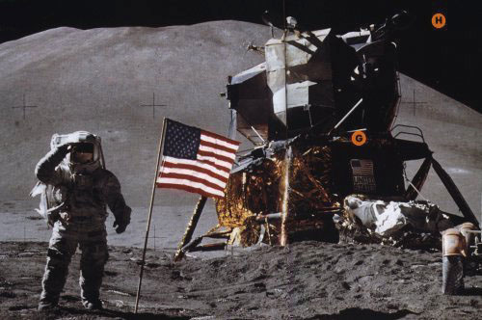

Slide 30
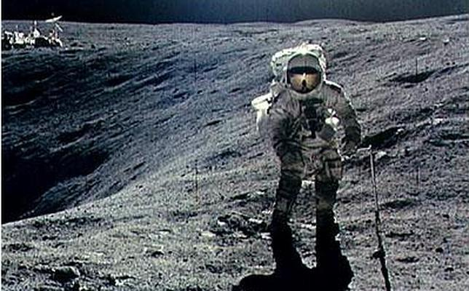

Slide 31
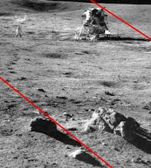

Slide 32
Teorías acerca de la llegada del hombre a la luna
Hay varias, entre ellas la del fraude total en la que el hombre nunca pisó la luna y fuimos engañados como nunca, en lo que sería el fraude del siglo, donde Estados Unidos le ganaba la carrera hacia la luna a la ex Unión Soviética y mostraba al mundo su poderío. Esta teoría es difícil de creer por los siguiente: que los cohetes despegaron no hay dudas (miles de personas estuvieron presentes), como también pueden haberse quedado paseando en órbita terrestre.
Sin embargo, la teoría más creible es la que dice que el hombre sí estuvo en la Luna, pero las fotos fueron realizadas en estudios montados en la Tierra, debido a que las fotografías originales contenían ovnis y demás estructuras de procedencia extraterrestres. Lo que se sabe es que los astronautas estuvieron vigilados por extraterrestres y usaron canales secretos de comunicación para coordinar acciones con la tierra.
Hoy en día hay preguntas que no tienen respuestas aún, como los rumores de las primeras palabras de Neil Armstrong. -¿ Qué pasó con la cuarentena que sufrieron los astronautas? ¿ Por qué dejó el hombre de ir a la luna? Hoy en día con los millones que maneja la publicidad y los medios, como en los mundiales de fútbol, sería “fácil” hacer un viajecito a la luna, aprovechando la tecnología con la que se cuenta hoy en día, como la internet, la tv de alta resolución, etc…
David Percy, fotógrafo profesional, expone con argumento que la iluminación de las fotografías de las misiones Apolo solo se pudieron conseguir en un estudio de la Tierra. También dice tener un informador de la Nasa, que ha filtrado información sobre el fraude.
Ralph René, escritor de New Jersey, sostiene que el hombre nunca fue a la luna. Afirma que las fotos de las misiones Apolo fueron hechas en un estudio del Gobierno cerca de la ciudad de Mercury (Nevada).

Slide 33
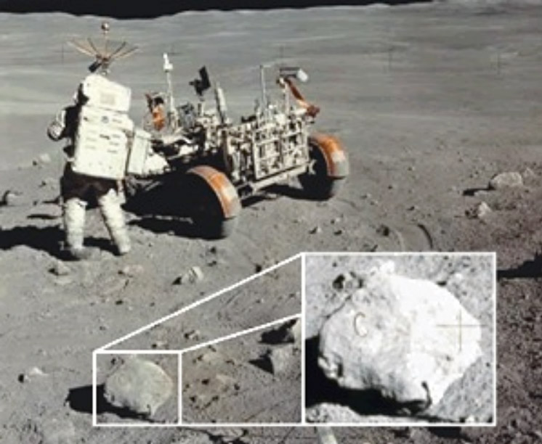

Slide 34
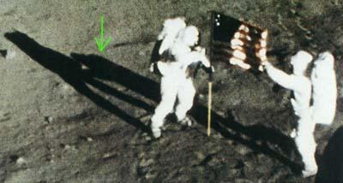
Fotografía del Apolo 11: se puede observar a Neil Armstrong y Buzz Aldrin colocando la bandera de los Estados Unidos. Esta imagen fue tomada por una cámara de 16mm montada sobre el Módulo Lunar. La sombra de Aldrin (flecha verde) es bastante más larga que la de Armstrong. Como la única luz en la luna y la única luz empleada fue la del sol, las sombras no deberían ser desiguales.

Slide 35
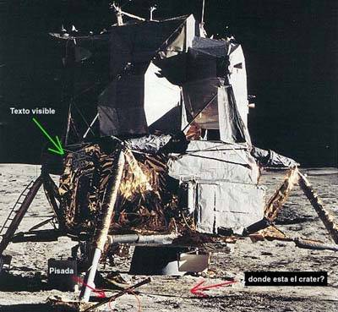

Slide 36
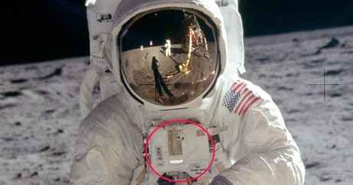
En la luna el contraste entre la oscuridad y la claridad es muy notable, por lo que seria imposible que se vieran tantos detalles del traje espacial. Según los científicos al no haber atmósfera en la Luna la visibilidad es totalmente nítida, pero en esta foto el fondo del astronauta es borroso. En el casco se observa un Extraño objeto reflejado, del cual no ha podido saberse con exactitud que era.

Slide 37
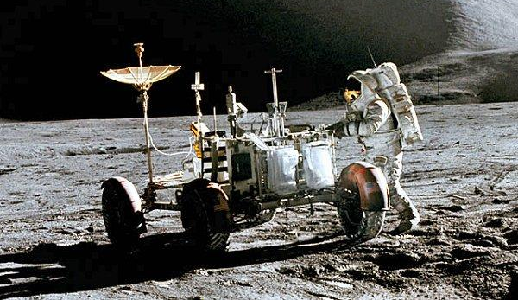

Slide 38
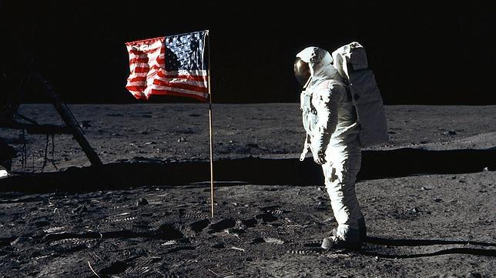
Según la Nasa, la extraña silueta que aparece en la foto, tomada desde el Módulo Lunar a 95km de la superficie lunar, es la sombra proyectada por el cohete del Módulo de Mando. Pero cuando un avión de gran tamaño vuela a baja altura sobre la Tierra, no proyecta sombras tan enormes y definidas.

Slide 39
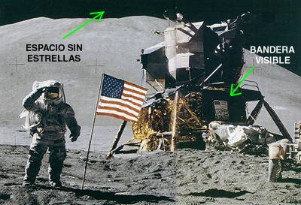

Slide 40
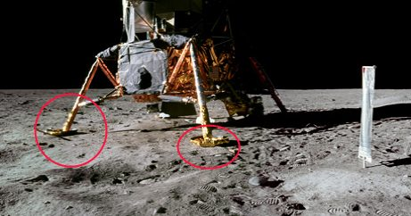
Dónde está el cráter?: Cuando este Módulo Lunar se posó en la Luna no produjo ningún cráter entre sus patas, a pesar de la considerable cantidad de polvo que debía haber levantado durante su descenso.
Pisada: Debajo del Módulo hay una pisada, a pesar de que nadie anduvo por esa parte de la Luna antes del descenso del vehículo.

Slide 41
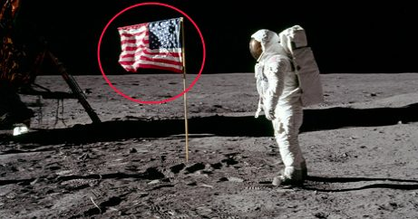

Slide 42
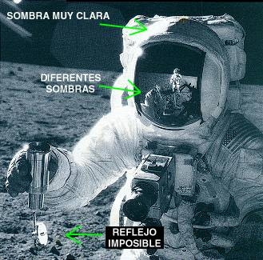
El astronauta de la foto es Alan Bean, sosteniendo un contenedor de muestras. En el reflejo del casco se puede observar a Charles Conrad, esto es imposible ya que el reflejo del sol no debería dejar ver absolutamente nada. El traje de Alan puede verse con demasiada claridad lo cual indica que la luz del sol no era la única luz presente. El contenedor de muestras se ve claramente, aun estando de espaldas a la luz.

Slide 43
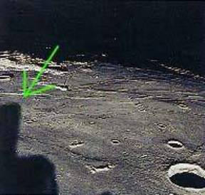

Slide 44
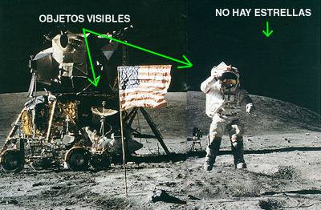

Slide 45
Fotografía tomada por la Misión Apolo 15: Si observa el Modulo Lunar, vera la bandera Estadounidense con las Palabras United States. Simplemente esto es imposible, ya que el Modulo esta de espaldas al sol, y se sabe a nivel científico que el la luna la sombra es absoluta. Nuevamente el cielo esta sin estrellas y el astronauta tiene una leve sombra que permite ver los detalles de su traje.

Slide 46
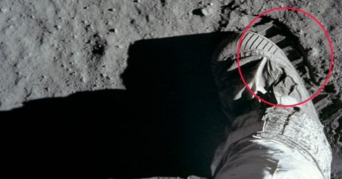

Slide 47
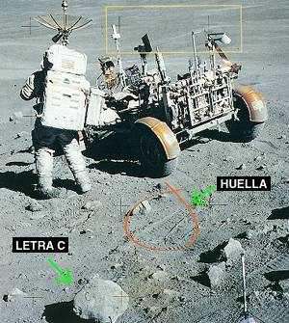
El astronauta de espaldas es John Young, reajustando una antena junto al vehiculo de Exploracion Lunar (VEL). Si observa con detalle se dara cuenta que el Vehiculo hizo un giro de 90 grados en forma recta. Da la impresion de que fue movido y puesto en ese lugar. En la roca que se observa, esta impresa la letra C, parece que alguien se olvido de esconder la marca del decorado..

Slide 48
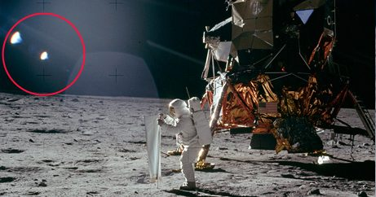

Slide 49
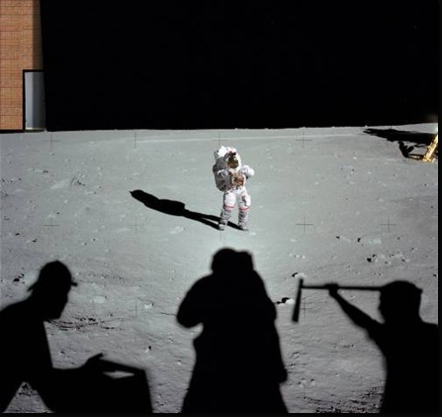

Slide 50
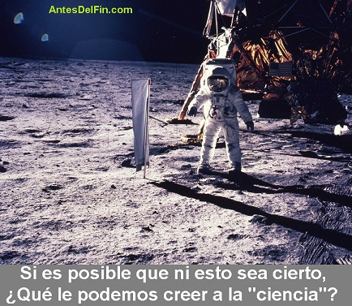

Slide 51
  UN FUERTE ABRAZO QUE TENGAS UN
  BUEN DIA
JOSE LUIS

Slide 52



Accede a la sección que desees desde aquí:
Propia Creación
De la Red
Dedicatorias | Fechas Especiales | Graciosos
Historia y Arte | Lugares | Musicales
Naturaleza y Ciencias | Política | Reflexión
Religiosos | Románticos | Salud
Dedicatorias | Fechas Especiales | Graciosos
Historia y Arte | Lugares | Musicales
Naturaleza y Ciencias | Política | Reflexión
Religiosos | Románticos | Salud
Si deseas recibir pps periódicamente en tu correo electrónico subscríbete aquí:

